Slide 1
Draugiškas internetas
Lauksiu jūsų darbelių iki vasario 11 d.

Slide 2
Idėja tokia:
Per vidurį lapo piešiame meškiuką (pateikta video);
Iš pateikto lapo su įvairiais užrašais (draugiškas internetas) išsirinkti vieną arba kelis ir parašyti šalia meškiuko;
Nepamirškime padaryti pabaigai foną (pasirinkta „draugiška“ spalva).

Slide 3
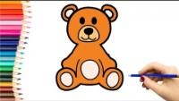
Meškiuko piešimas (peržiūrėti video)

Slide 4
Išsirinkti vieną ar kelis užrašus ir nurašyti

Slide 5
Pabaigai nepamirštame nuspalvinti fono pasirinkta spalva. O visai visai pabaigai dalinuosi užduotėle, kuri padės jums suprasti, ar gerai žinote kompiuterio dalis
https://wordwall.net/resource/9377570/kompiuterio-dalys

